Slide 1
Презентация Института анализа предприятий и рынков и Международного центра изучения институтов и развития Прикладные междисциплинарные задачи с применением методов машинного обучения в экономике, политологии и социологии к семинару на ФКН 3.10.2018

Slide 2
Кто мы?
ИАПР – один из первых научных институтов ВШЭ (с 1997 года)
МЦИИР – международная лаборатория ВШЭ в составе ИАПР (с 2011 года), созданная в кооперации с группой коллег из Columbia University
Наши особенности:
Акцент на эмпирические исследования, развитие новых методов исследований и применение их на практике
Формирование собственных массивов данных и предоставление открытого доступа к ним
Междисциплинарный фокус – экономика, политология, социология, государственное и муниципальное управление
Собственная международная конференция
Обширная сеть международных партнерств

Slide 3
ИАПР и МЦИИР в цифрах
Научный коллектив по состоянию на 2018 год
29 научных сотрудников, в том числе 8 сотрудников со степенью PhD
кроме того, 22 стажера-исследователя, из них 5 аспирантов и 12 студентов
Образовательная деятельность
Учебные курсы на факультетах социальных, экономических наук, бизнеса и менеджмента; коммуникаций, медиа и дизайна; мировой экономики и политики
В период с 2013 по 2018 год:
78 публикаций в международных журналах, индексируемых в SCOPUS / WoS
25 получателей грантов МЦИИР для молодых исследователей
4 сотрудника поступили на PhD в зарубежные университеты
Руководство подготовкой КР, ВКР, диссертаций. Число защищенных ВКР: бакалавриат – 38, магистратура – 51. Защищенные кандидатские диссертации – 9.

Slide 4
Наши партнеры
Постоянные академические партнеры
Партнеры в рамках проектов

Slide 7
Основные направления исследований
Анализ поведения предприятий (включая отношения бизнеса и власти )
Анализ функционирования рынков (включая развитие конкуренции, исследования госзакупок и т.д.)
Политэкономический анализ институтов (на базе проекта МЦИИР)

Slide 8
Государственные закупки
Класс возможных задач: на основе атрибутов закупок (числовых и текстовых) и последующих контрактов
построить показатели эффективности закупок;
выделить группы закупок, проведенных с недобросовестными стимулами
Данные: открытые данные о закупках и контрактах в машиночитаемом виде ftp://ftp.zakupki.gov.ru/

Slide 9
Тема 1: «Задача классификации стандартизованных товаров на основе их текстового описания»
Контракт содержит информацию: текстовое описание закупаемого продукта, единица измерения, классификация ОКПД, количество единиц товара, цена за единицу для каждого закупаемого продукта
Цена за единицу – отличный показатель эффективности закупки для стандартизованного товара
Проблема: классификатор ОКПД слишком общий, его не достаточно для того, чтобы отнести конкретный товар к гомогенной группе
Задача: на основе текстового описания продукта построить гомогенные группы товаров и классифицировать каждый товар в одну из групп.

Slide 10
Пример решения задачи
Hjort, Best, Szakonyi 2017 предложили следующее решение:
Обучить классификационную модель на данных таможенной службы по импорту и экспорту. Таможенные данные содержат текстовое описание и 10-значный код каждого товара, пересекающего границу РФ. 10-значный код достаточно хорошо определяет группу гомогенных товаров.
Выделяются наблюдения, которые были плохо классифицированы (~40% из 15 млн.) (вероятно подобные товары не идут на экспорт/импорт). Для этих наблюдений проводится кластеризация (без обучения) на основе схожести самих описаний продуктов в базе контрактов.
Полученные классы и кластеры используются как гомогенные несвязанные группы. Анализируется разброс цены в каждой из групп в зависимости от характеристик заказчика и аукциона.

Slide 11
Тема 2: «Текстовый анализ ошибок в извещениях о торгах и выделение кластеров с преднамеренными ошибками»
Извещение о торгах описывает группу закупаемых товаров. Это описание используется поисковым алгоритмом при поиске аукционов потенциальными участниками. Поисковый алгоритм базовый (до 2014 г.), поэтому он пропускает аукционы с сильным расхождением поискового запроса и описания аукциона.
Проблема: Заказчики использовали слабость поискового алгоритма для снижения конкуренции. В извещении о торгах подставлялись латинские буквы, аналогичны кириллице, что затрудняло поиск этого аукциона в системе для независимых участников (Бегтин 2013, «Слепые закупки»)
Задача: 1) на основе текстового описания извещений, выявить те извещения, в которых были сделаны ошибки (латиница, опечатки).
2) На основе количества ошибок в извещении и частоты ошибок в предыдущих извещениях заказчика, кластеризовать на извещения а) с преднамеренными ошибками, б) сомнительные и в) с непреднамеренными ошибками.
3) Оценить влияние ошибок в извещениях на конкуренцию и снижение цены.

Slide 12
Как ГЧП представляют в СПО: что говорят данные?
Постановка задачи: на основе существующей выборки отчетов учреждений среднего профессионального образования (СПО) оценить лексику (дискурс) в отношении государственно-частного партнерства (ГЧП)
Data: база отчетов СПО МЦИИР
Data Science: Supervised/Unsupervised Machine Learning, Topic Modeling

Slide 13
Тема 1: «Использование машинного обучения для анализа дискурса о государственно-частном партнерстве в среднем профессиональном образовании»
Исследовательский вопрос: В какой мере российские регионы различаются в управлении средним профессиональным образованием и его реформированием?
Содержательная значимость: Понимание стимулов у региональных чиновников для обеспечения экономического развития
Ежегодные отчеты о деятельности: Неструктурированные нестандартизированные текстовые описания школ, их программ, видов деятельности за год, их социальных партнерств с коммерческими и неправительственными организациями, суть этих партнерств
Дизайн исследования: Тип используемой в отчетах о государственно-частном партнерстве лексики (дискурса) должен быть связан с видами реформ в этом регионе
Проблема: Количество отчетов (6500+) затрудняет классический качественный анализ
Задача: Используя отчеты, сделать классификацию по типу социальных партнерств и характеру их обсуждения

Slide 14
Пример решения задачи
Martin 2018 осуществил похожий анализ на выборке 1000+ (отрывки из литературы), чтобы понять образовательные реформы в Британии и Дании:
Исследовательский вопрос: Формируют ли литературные нарративы об образовании, индивидах и обществе изначальный выбор [initial choice] типа образовательной политики?
Дизайн исследования: Изучить вариацию между двумя странами и внутри них во времени в два шага:
Шаг 1: Анализ подмножества произведений был использован для создания схемы классификации слов, указывающих на «индивидуализм», «индивидуальные чувства», «коллективизм» и «этатизм». Автоматический анализ этих слов и их частот вблизи слова «образование»
Шаг 2: Затем используется латентное размещение Дирихле (LDA), чтобы проверить, есть ли фокус в британских работах на индивидуалистическое образование и в датских – фокус на государство, роль общества и структуру сообществ

Slide 15
Судебные дела: кто выигрывает дела об оспаривании административных решений?
Постановка задачи: в России решения о нарушении многих видов законов выносят службы – Федеральная налоговая служба, Федеральная таможенная служба, Федеральная антимонопольная служба
Что влияет на вероятность отмены решения о нарушении?
Характеристики дела;
Характеристики решения;
Характеристики судьи;
Характеристики компании;
Характеристики конкретного управления в составе службы
Data: базы карточек судебных дел, базы карточек биографий судеб, сервисы СПАРК / FIRA-PRO
Data Science: парсинг веб-страниц, сопоставление биографических карточек судей и карточек судебных дел, факторный анализ (SEM)

Slide 16
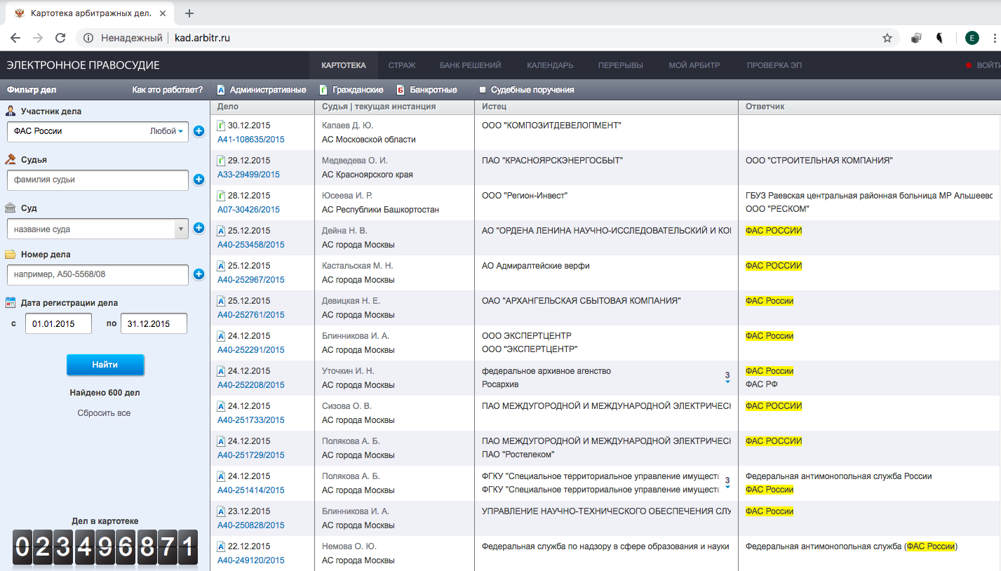
судебные дела в таких сферах, как:
анализ текста дел и автоматизация сбора таких данных, как:
антимонопольное законодательство
номер судебного дела
нарушенный закон
статья обвинения
код арбитражного суда
истец (истцы) (ИНН, КПП и др)
ответчик (ответчики) (ИНН, КПП и др)
наличие/ присутствие на слушании в суде третьих лиц
дата возбуждения дела
дата принятия решения последней инстанцией
решение суда первой инстанции (указать варианты формулировок)
решение суда последней инстанции
число инстанций
дело подавалось в высший суд (до какого-то момента это был Высший арбитражный, а потом Верховный суд
решение суда
наличие/отсутствие штрафа
фамилия судьи
и т.д.
госзакупки
таможенное законодательство
дополнительный автоматизированный сбор таких данных, как:
характеристики судьи (опыт, образование, квалификация и пр.)
характеристики обвиняемой компании (ОКВЭД, выручка и пр.)
определение переменных, характеризующих контракт, заказчика и поставщика, которые влияют на победу государственного заказчика в споре с поставщиком

Slide 17
«Силовое» давление на бизнес: каковы реальные масштабы?
Постановка задачи: на основе существующей выборки дел об уголовном преследовании предпринимателей найти уголовные дела, обладающие сходными признаками, но по которым не было обращений
Data: база ЦОП «БПК», система ГАС «Правосудие»
Data Science: глубинное обучение

Slide 18
Тема: «Идентификация кейсов силового давления на бизнес в базе судебных дел за 2011-2017 гг.»
Проблема: в базу данных об уголовных делах по экономическим преступлениям попадают как реальные преступления, так и кейсы, когда уголовное дело использовалось для давления на предпринимателей;
Задача: на основе подтверждённых случаев научиться идентифицировать дела, в которых могло иметь место силовое давление не бизнес;
Примерный алгоритм решения: 1) Выгрузить из базы ГАС Правосудие информацию об уголовных делах по заданным статьям УК РФ за заданный период времени;
2) Среди этих дел есть 555 наблюдений, про которые мы знаем, что имело место давление на бизнес;
3) Необходимо выделить атрибуты судебных дел (продолжительность, место, имя судьи, число участников и пр.), на основе которых можно проводить сравнение;
4) Провести обучение и классифицировать все дела из базы на случаи реальных преступлений и случаи силового давления на бизнес (c указанием степени погрешности);
Социальная значимость задачи: точные масштабы проблемы не известны никому, в том числе представителям власти. Можно стать первым, кто даст ответ на этот вопрос.

Slide 19
Общий перечень тем, предлагаемых ИАПР и МЦИИР
1) Классификация стандартизованных товаров на основе их текстового описания
2) Текстовый анализ ошибок в извещениях о торгах и выделение кластеров с преднамеренными ошибками
3) Текстовый анализ жесткости требований к поставщикам в рамках госзакупок и определение ее влияния на результаты торгов
4) Прогнозирование снижения цены на торгах и построение индикаторов потенциального сговора
5) Использование машинного обучения для анализа дискурса о государственно-частном партнерстве в среднем профессиональном образовании
6) Судебные дела: кто выигрывает административные споры?
7) Идентификация кейсов силового давления на бизнес в базе судебных дел
8) Текстовый анализ публикаций о силовом давлении на бизнес и их влияния на результаты уголовного процесса

Slide 20
Контакты
119049, Москва, ул. Шаболовка 28/11, стр. 9 (уч. корпус 1)
Сайты ИАПР и МЦИИР: iims.hse.ru и iims.hse.ru/csid
Яковлев Андрей Александрович - ayakovlev@hse.ru
Ткаченко Андрей Викторович - tkachenko_av@hse.ru
Израэл Маркес II - imarques@hse.ru
Казун Антон Павлович - akazun@hse.ru
Сидорова Елена – eesidorova@edu.hse.ru

